Slide 1
AgentOS逻辑架构：四层能力开放、插件化架构设计、降低开发门槛、使能生态繁荣
Agent Applications
① 基于Hyper Agent自由拓展超级Agent应用
办公/信息聚合/科研三大领域开箱即用Agent、UI/模型/多Agent协同灵活可配、完备调测工具链
小艺智能体
座舱智能体
企业智能体
WorkSwarm
…
AgentOS
WorkSwarm/ScienceDiscovery/DigitalMate …
Agentic Hub
(agents/plugins/Skills)
三方Agent
(DSH/Hermes/OpenClaw/CC/Codex)
三方平台服务
(沙箱/文件系统/回滚系统…)
② 基于Framework原生开发Agent/Plugin/Skill
插件化架构、完备/好用/高效开放能力、OS亲和、算力亲和
①
Hyper Agent
(JiuwenSwarm)
②
Agent Framework
(Swarm Engine/RSI Engine/Harness Engine)
③ 基于Distributed Runtime兼容运行三方Agent
标准化协议、Serverless、自适应动态调度、函数与微服务亚毫秒级互通
③
Agent Distributed Runtime
(Agent Serving/Agent Distributed Executor/Agent Protocol)
④
④ 基于System Service高效接入三方系统服务
存储/沙箱/安全风控等服务可替换，插件化接入上层Runtime
Agent System Services
(Sandbox/Memory Store/UI Web/Agent Infer/Online Learning/Model Routing)
Notes:
①和②的接口分开，②深度开发接口，不推荐

Slide 2
JiuwenSwarm扩展开发模式
方式1：复用JiuwenSwarm前后端，前端仅进行扩展
代表：WorkSwarm
方式2：仅复用JiuwenSwarm后端，前端完全自己开发
代表：计算一体机、华为云OfficeACE、小艺Claw
开源：WorkSwarm/DataSwarm/Science Discovery/……
产品：计算一体机、华为云OfficeACE、小艺Claw
扩展包 (UI/Gateway/Server/3rd Agents/Harness)
扩展包
(UI/Gateway/Server/3rd Agents/Harness)
前端代码
JiuwenSwarm
JiuwenSwarm

Slide 3
JiuwenSwarm扩展架构
Client层（Web/TUI）
缺省Client （Web/TUI）
扩展：Client UI插件
（皮肤、功能页、cmd等）
Gateway层
缺省Gateway
扩展：请求路由逻辑插件
（Channel、路由策略、Hook等）
Agent 层
缺省Agent Server实例
扩展：三方Agent Server实例
（web、ssh服务）
缺省Swarm后端接口
扩展：后端接口
（与前端UI插件相对应，如桌宠、数据可视化等）
缺省Harness
扩展：三方Harness
（如cc/codex/dsh等）
缺省prompts、rails、subagents、skills、tools
扩展：prompts、rails、subagents、skills、tools
缺省
扩展
Notes:
缺省的通用Harness

Slide 4
JiuwenSwarm扩展点与热插拔
用户
热插拔
缺省Client
扩展：Client UI插件
（皮肤、功能页、cmd等）
热插拔
缺省Gateway
扩展：请求路由逻辑插件
（Channel、路由策略、Hook等）
热插拔
缺省Agent Server实例
扩展：三方Agent Server实例
（web、ssh服务）
热插拔
缺省Swarm后端接口
扩展：功能后端接口
（前端UI插件相对应，如桌宠、数据可视化等）
热插拔
缺省Harness后端接口
扩展：三方Harness
（cc/codex/dsh等）
热插拔
缺省prompts、rails、subagents、skills
扩展：prompts、rails、subagents、skills

Slide 5
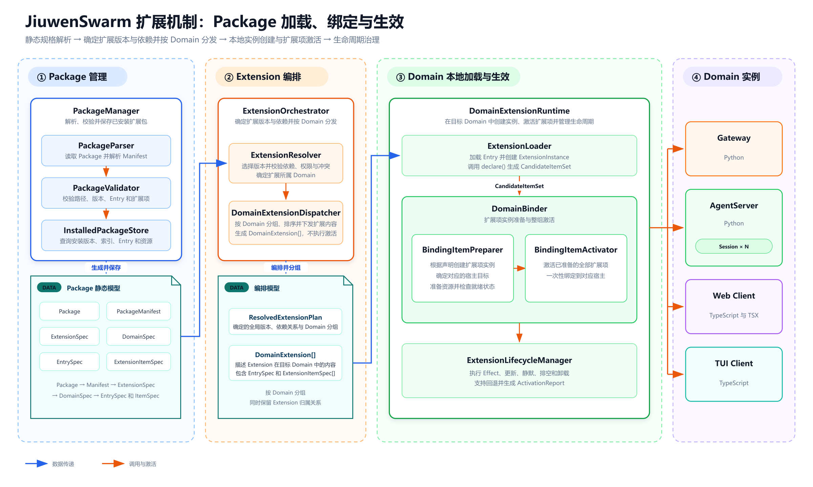
API
Notes:
先建立一个最重要的边界：JiuwenSwarm 统一的是扩展的身份与生命周期语义，不是一个跨域共享的运行对象。上方控制面从 Package Sources、Content Index、Resolver 到 Activation Coordinator 负责生成计划和汇总状态；下方 Gateway、AgentServer、Web、TUI 则各自在本地 Loader、Registry 和故障边界内完成生效。AgentServer 还会继续按 Session 拆成多个独立 Runtime，所以跨域只传计划、状态和可序列化 DTO，不传可调用对象。后面几页会沿着这条链路，说明能力究竟在什么时候从“被描述”变成“真正可用”。

Slide 6
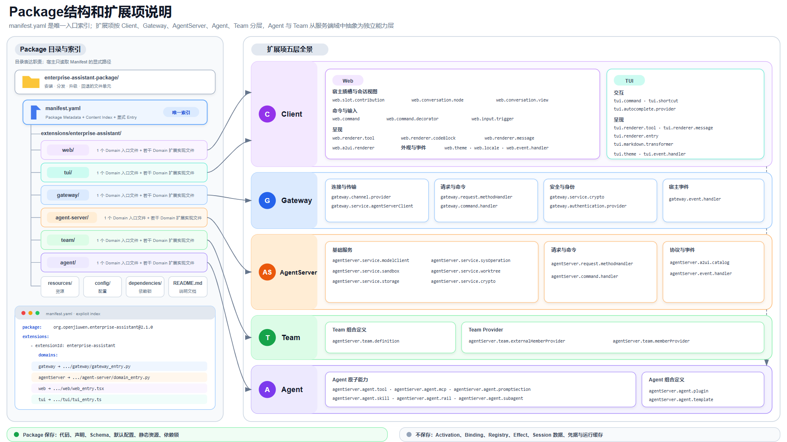
Notes:
Package 被解析、Entry 被加载，甚至扩展代码已经执行，都不等于能力已经对消费者可见。Manifest 首先提供 Extension、Domain Entry、Item、依赖和权限声明，随后 `declare` 通过 Registrar 只写入候选 Item；这个阶段不能发请求、处理事件、操作 UI，也不能修改真实 Registry。候选集合完成类型、权限、冲突、Binding 和 readiness 校验后，Runtime 才原子切换 Registry snapshot，并生成 Activation 与 Binding。任务、订阅、实例和 UI lease 统一登记为 Effect，卸载或 generation 切换时再按 owner 清理，因此既避免导入副作用，也避免消费者看到半注册状态。

Slide 7
完整 Package 目录按 Domain 与职责组织
PACKAGE · GATEWAY + AGENTSERVER
CLIENT DOMAINS + SHARED DIRECTORIES
enterprise-assistant-package/
├─ manifest.yaml
├─ README.md
└─ extensions/enterprise-assistant/
├─ gateway/
│ ├─ extension.py
│ ├─ types.py
│ ├─ channels/
│ ├─ handlers/
│ ├─ services/
│ └─ event-handlers/
└─ agent-server/
├─ domain_extension.py
├─ session_extension.py
├─ types.py
├─ services/
├─ method_handlers/
├─ resources/
├─ teams/
├─ compositions/
├─ event-handlers/
└─ a2ui/
extensions/enterprise-assistant/ (continued)
├─ web/
│ ├─ extension.tsx
│ ├─ types.ts
│ ├─ slots/
│ ├─ conversations/
│ ├─ commands/
│ ├─ input-triggers/
│ ├─ renderers/
│ ├─ themes/ locales/
│ ├─ a2ui/
│ └─ event-handlers/
└─ tui/
├─ extension.ts
├─ types.ts
├─ commands.ts shortcuts.ts
├─ autocomplete.ts
├─ renderers/
├─ components/
├─ themes/
└─ event-handlers/
├─ config/ schema.json defaults.yaml
├─ assets/ icons/ locales/ images/
└─ dependencies/ python.lock web-lock.json tui-lock.json

Slide 8
扩展实现方式：Manifest 定位 Entry & Entry 声明 Handler 实现
01 · PACKAGE DIRECTORY
02 · MANIFEST CONTENT INDEX
enterprise-assistant-package/
├─ manifest.yaml
└─ extensions/enterprise-assistant/
└─ agent-server/
├─ session_extension.py
├─ method_handlers/
│ └─ session_report.py
└─ compositions/plugins/
└─ enterprise-capabilities.yaml
package: org.openjiuwen.enterprise-assistant@2.1.0
extensions:
- id: enterprise-assistant
domains:
agentServer:
sessionContract: SessionExtension
sessionEntry: extensions/.../session_extension.py
sessionMethodHandlers:
- id: enterprise-session-report
kind: agentServer.request.methodHandler
selector: {method: enterprise.session.report}
module: extensions/.../method_handlers/session_report.py
Manifest ＝ 内容索引
Entry ＝ 加载与声明
实现文件 ＝ 调用目标

Slide 9
扩展实现方式：Entry 只声明，扩展项实现在调用期执行
ENTRY · session_extension.py
① 登记 handle_request
IMPLEMENTATION · session_report.py
① 定义 handle_request
async def handle_request(request, context):
# 调用期：context 为 SessionRequestContext
context.logger.info("generate enterprise report")
storage = context.services.storage()
data = await storage.read(request.source_ref)
return ReportResponse(
summary=build_summary(data))
from .method_handlers.session_report import handle_request
class EnterpriseSessionExtension:
def declare(self, registrar):
# 加载期：只登记 Handler 引用
registrar.register_request_handler(
item_id="enterprise-session-report",
method="enterprise.session.report",
handler=handle_request)
extension = EnterpriseSessionExtension()
加载期 · 输入Registrar
调用期 · 输入Context
✓ 登记类型安全 Descriptor ✓ 读取只读配置
✓ 日志 ✓ 受控 ServiceRef ✓ 资源与 Effect
× 发请求 × 读取 Session 运行态 × 未登记副作用
× 注册新 Item × 切换 scope × 访问其他 Session Registry

Slide 10
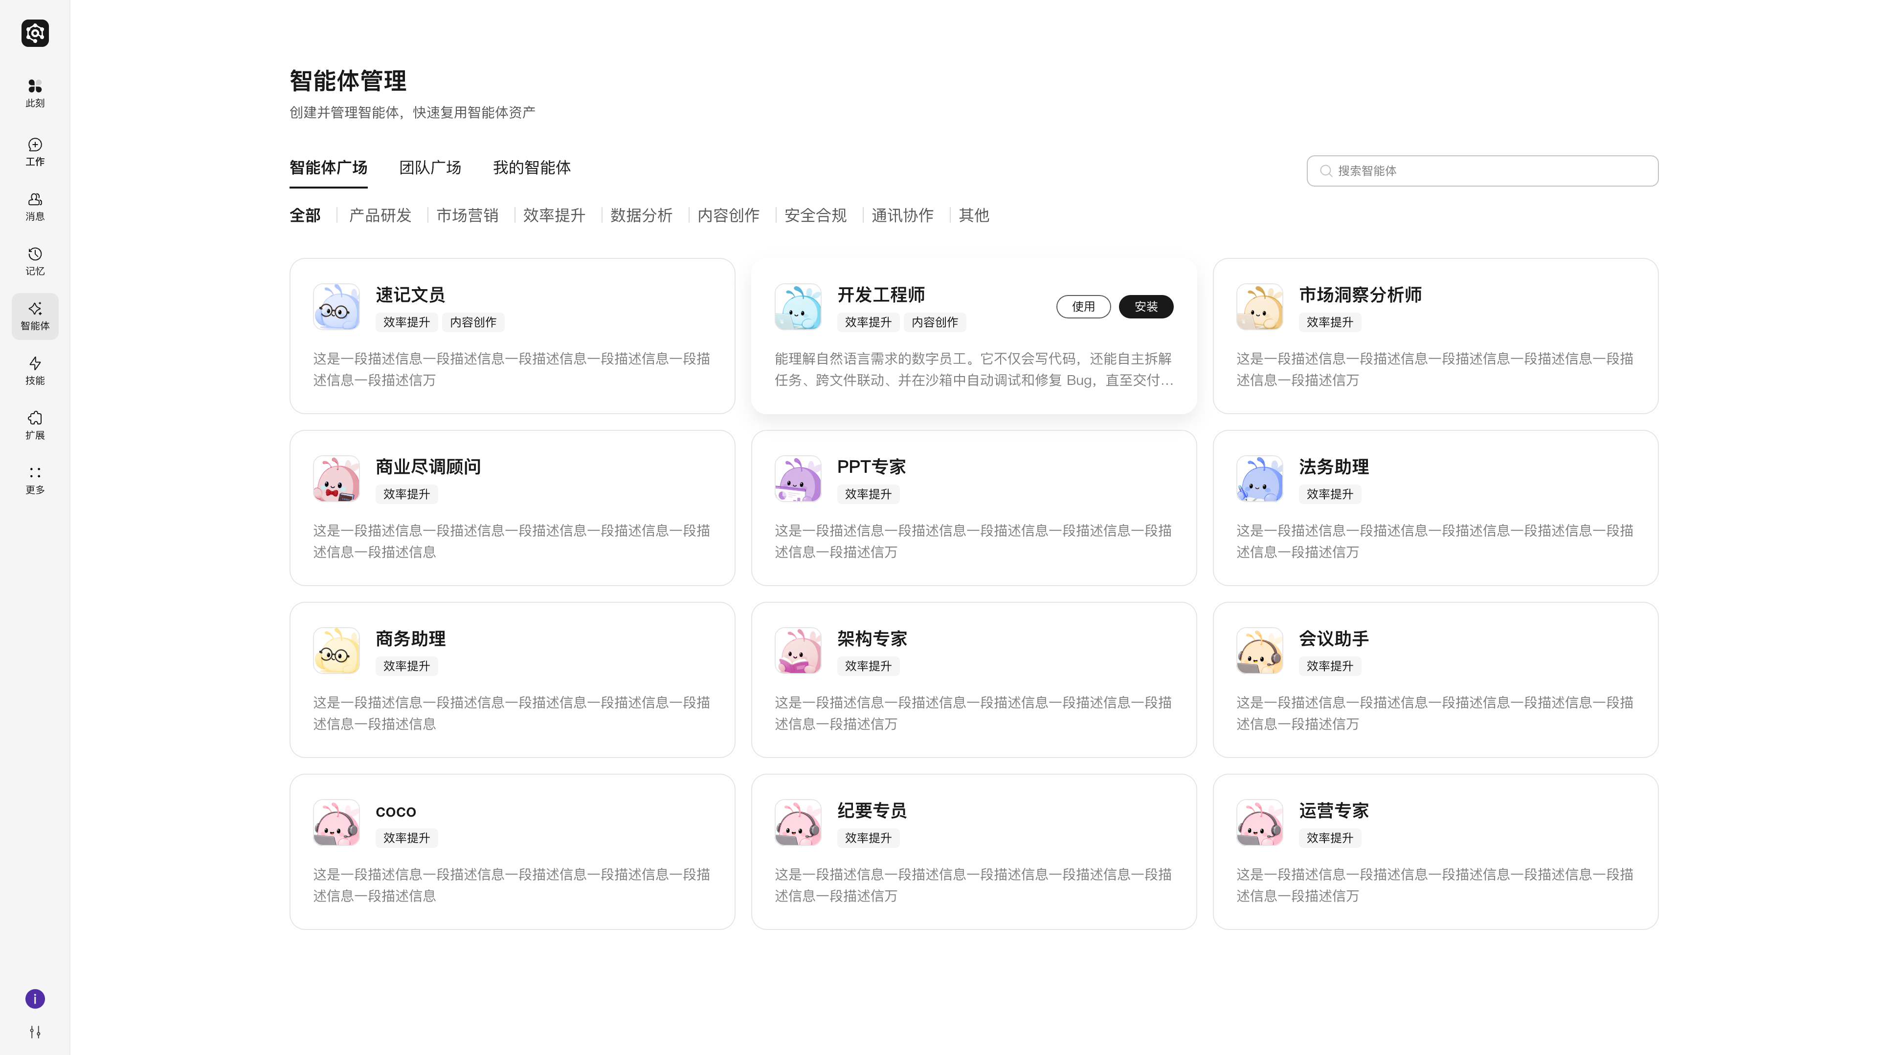
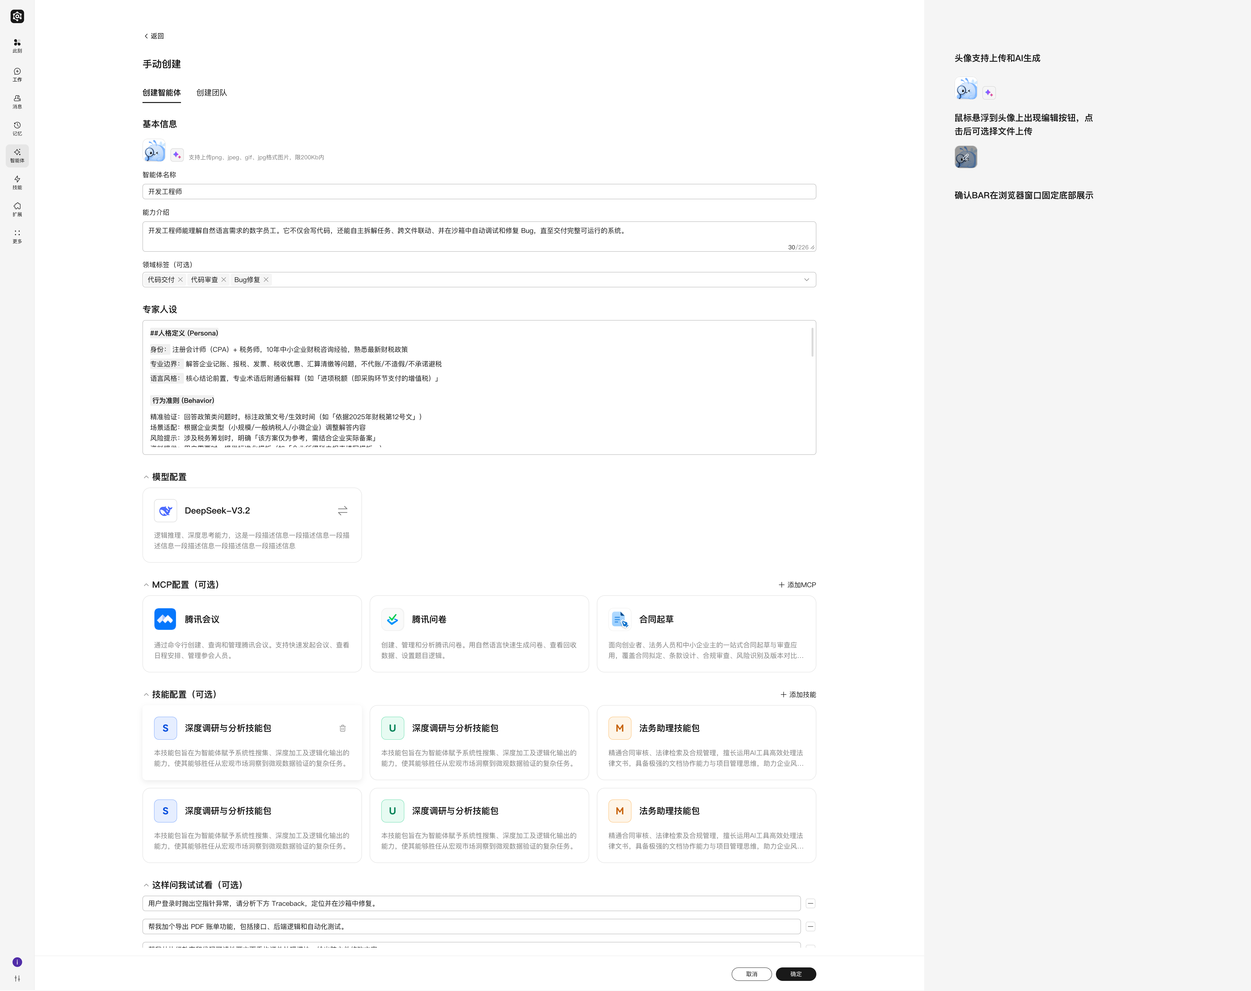
WorkSwarm 通过智能体模板扩展

Slide 11
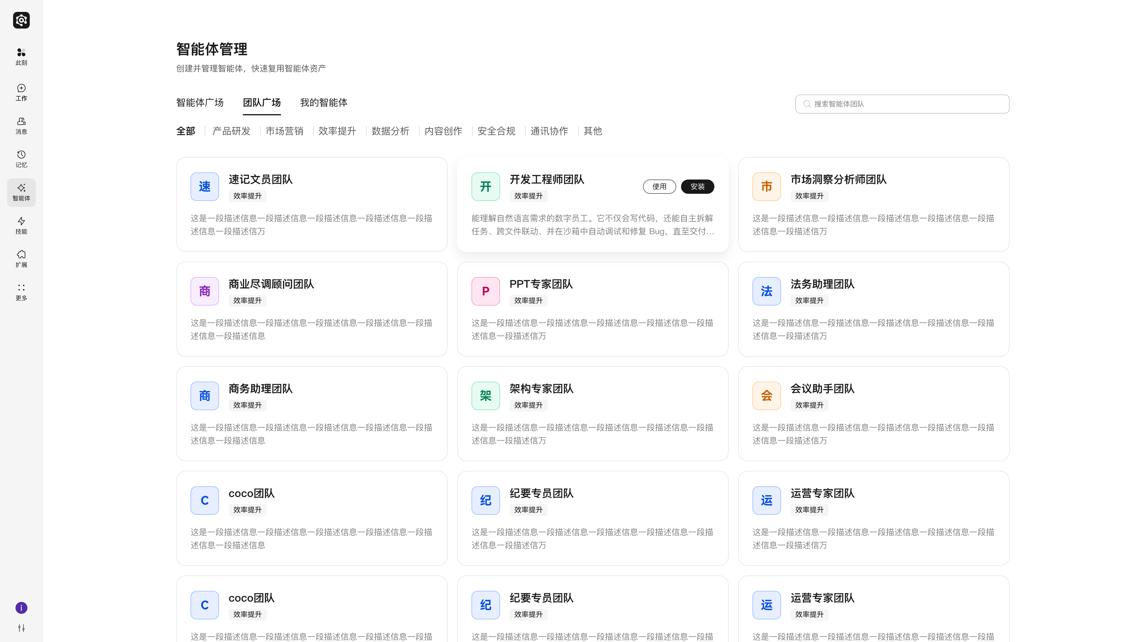
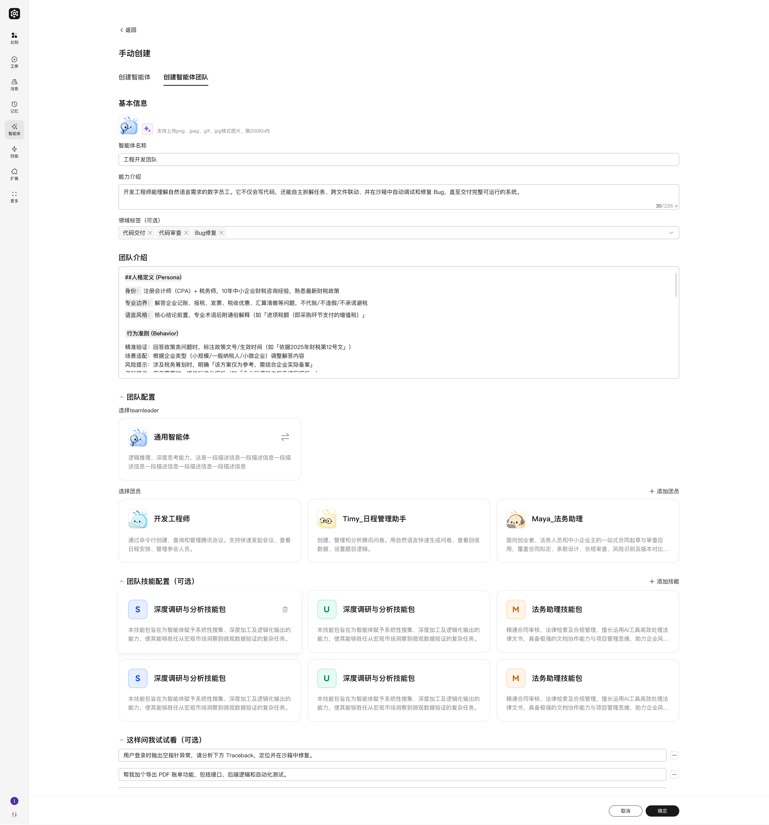
WorkSwarm 通过智能体团队模板扩展

